Slide 1

Trabajo de Laboratorio 3
Bioinformática
Profesora: Tatiana Gutiérrez
Alumno: José Benavente

Slide 2
APP-Secuencias (Python)
Herramienta interactiva para la visualización del alineamiento de secuencias usando los algoritmos de Needleman-Wunsch (alineamiento global) y Smith-Waterman (alineamiento local), implementados con interfaz gráfica en Python (Tkinter).
Originalmente implementada en Jupyter Notebook
Soporte para los algoritmos:
Needleman Wunsch
Smith Waterman

Slide 3
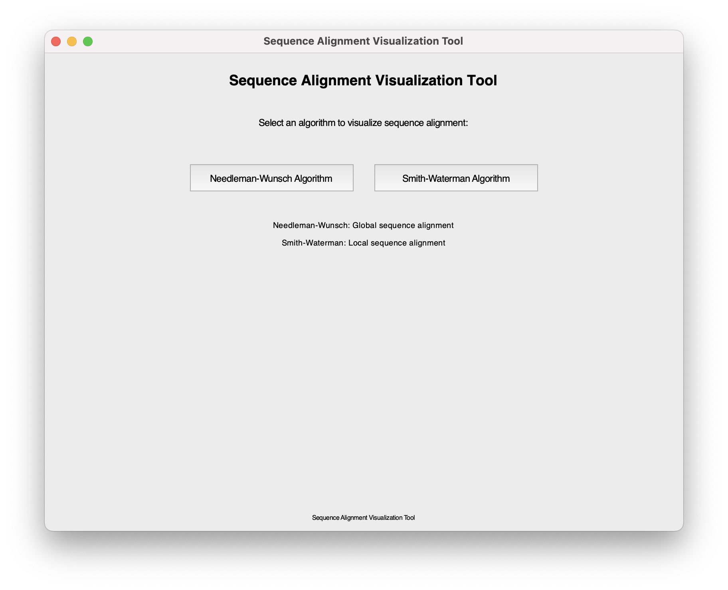
bioinformatics-tools
PANTALLA DE INICIO ORIGINAL

Slide 4
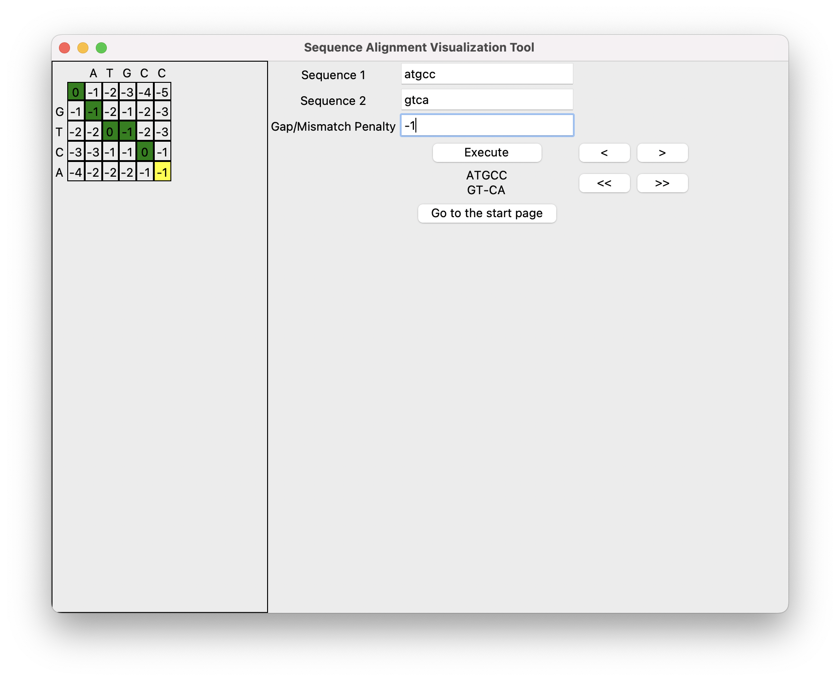
bioinformatics-tools
INTERFAZ DE USUARIO ORIGINAL

Slide 5
APP-Secuencias (Python)
Mejoras realizadas
Parámetros de puntuación personalizables
Rediseño y redistribución de la interfaz gráfica
Optimización de algoritmos de alineamiento
Refactorización de la estructura del proyecto
Repositorio de Git: https://github.com/BGMP/bioinformatics-tools

Slide 6
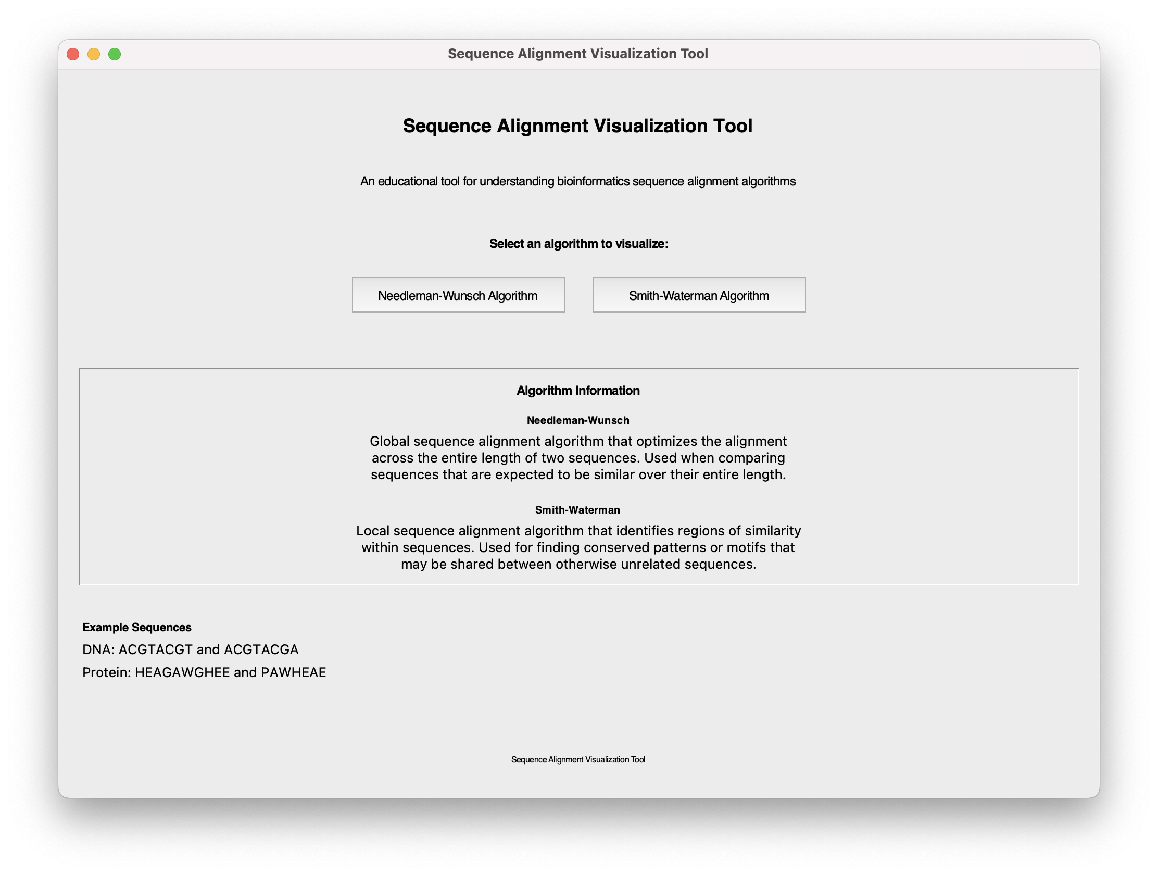
bioinformatics-tools
PANTALLA DE INICIO MEJORADA

Slide 7
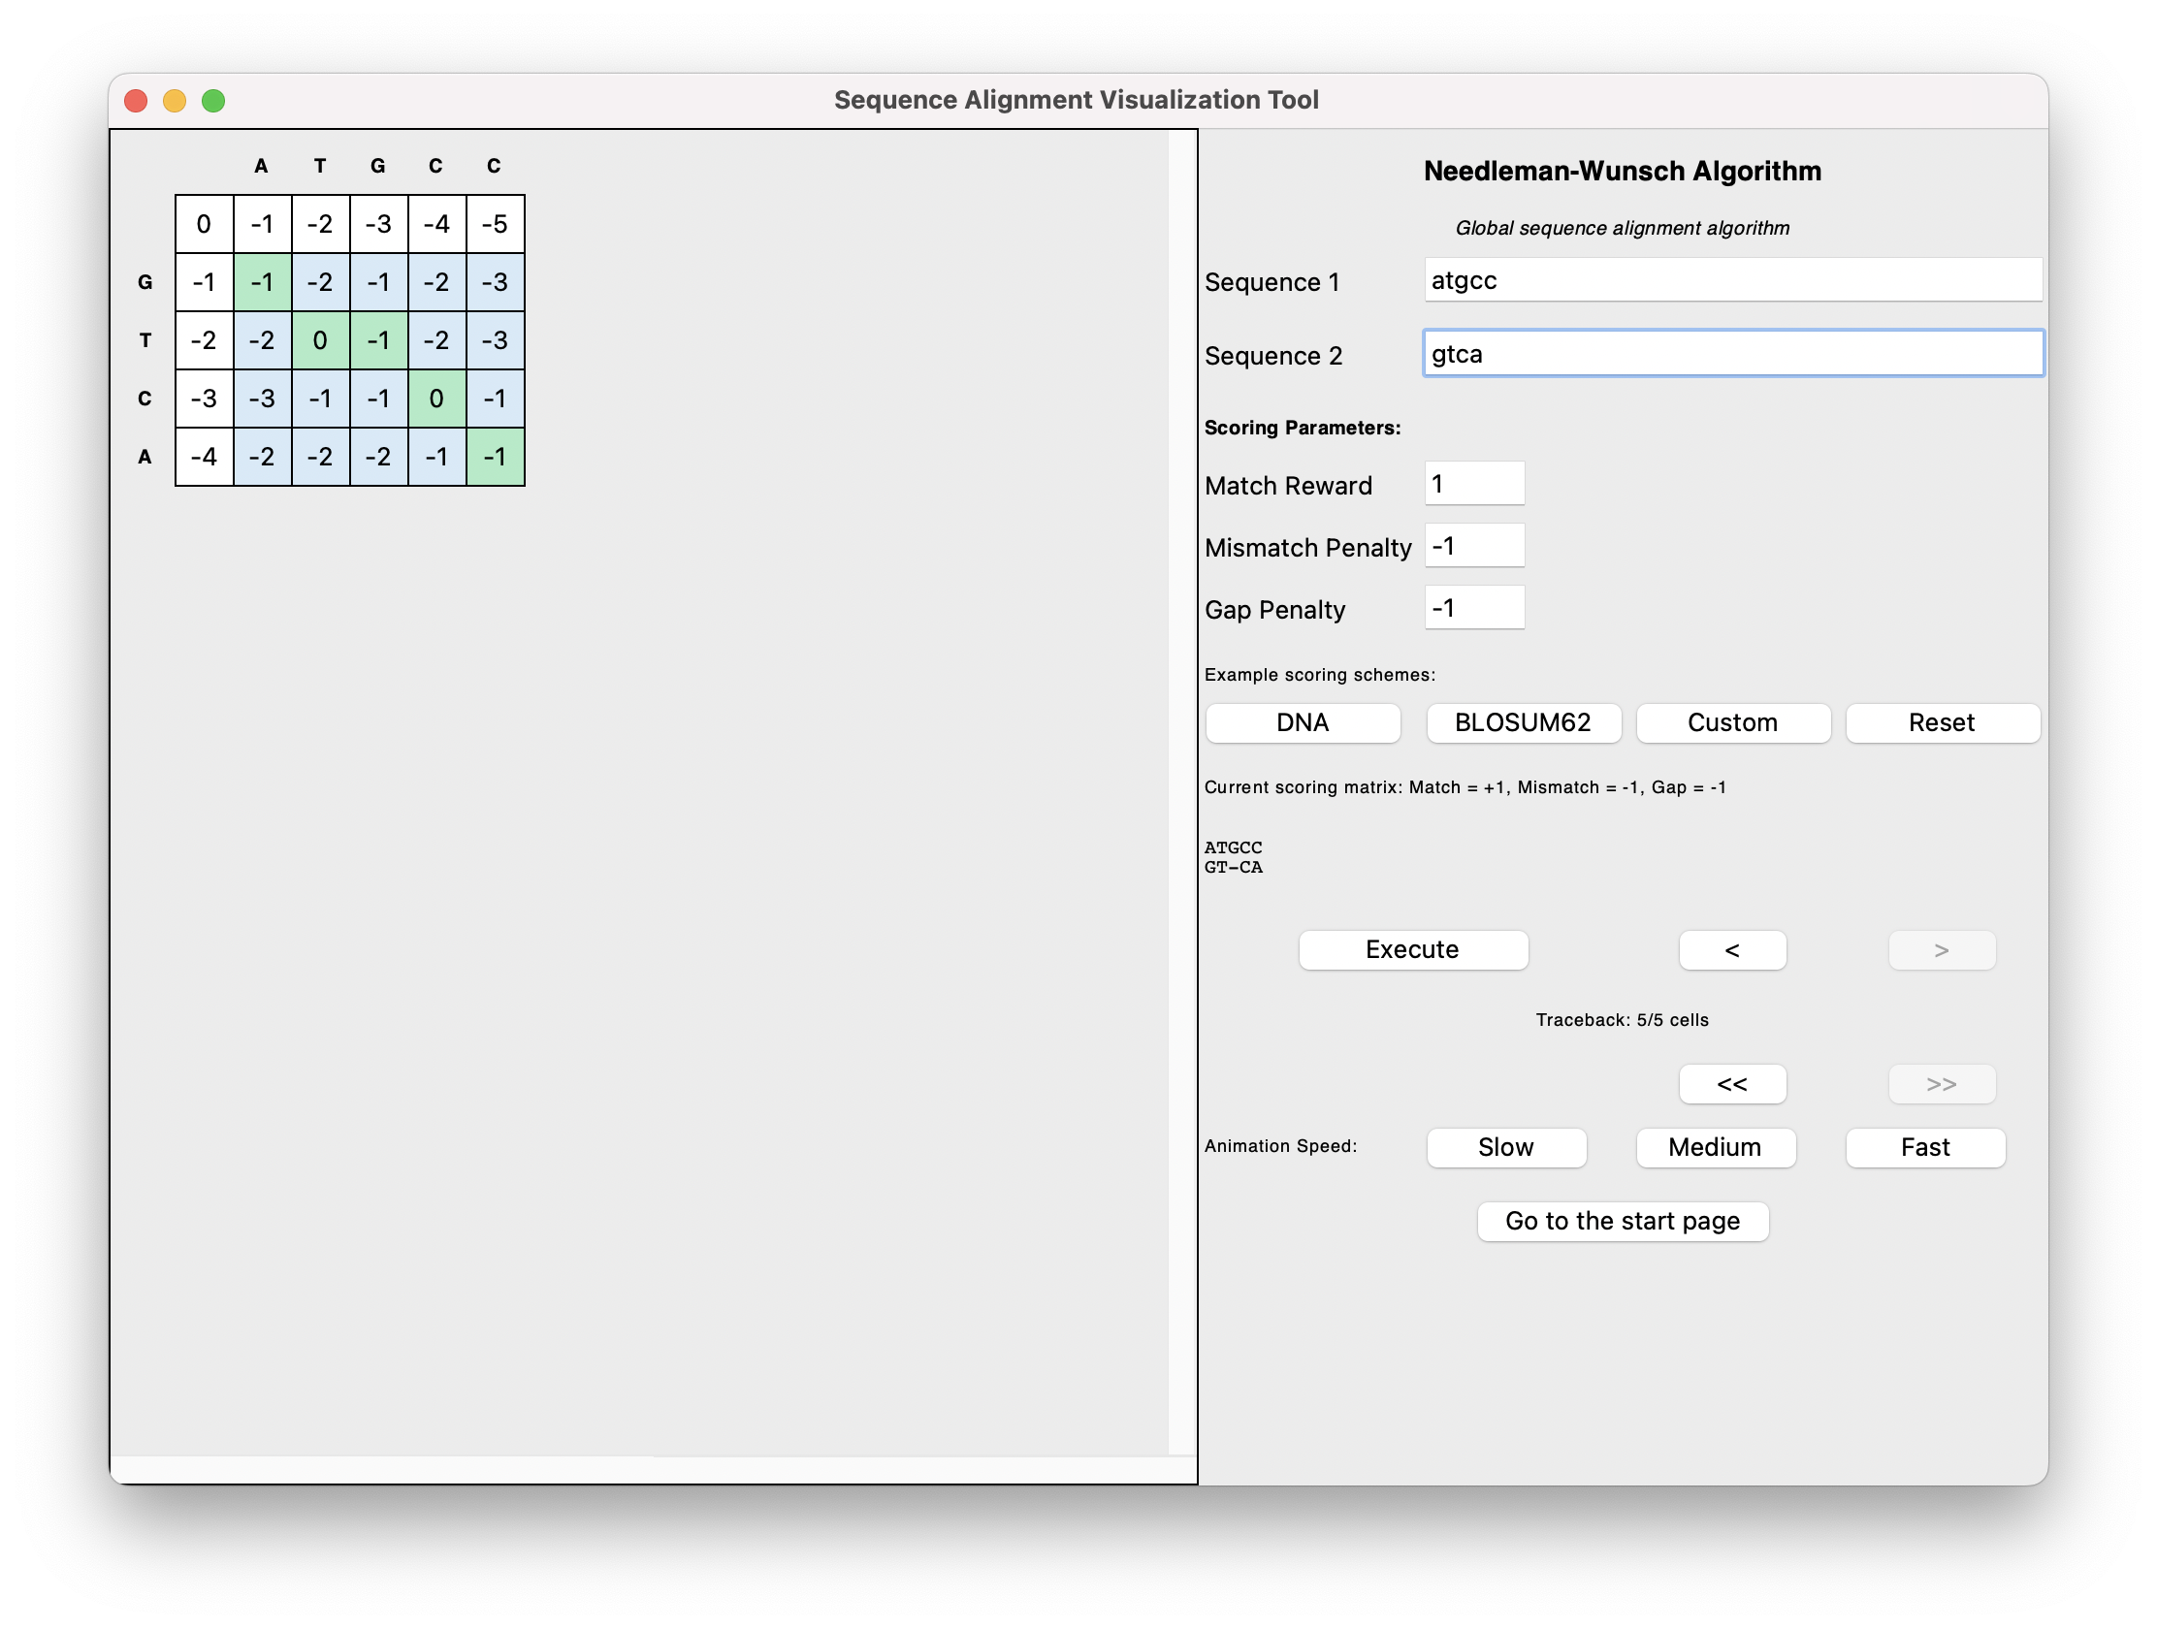
bioinformatics-tools
INTERFAZ DE USUARIO MEJORADA

Slide 8





